Slide 1
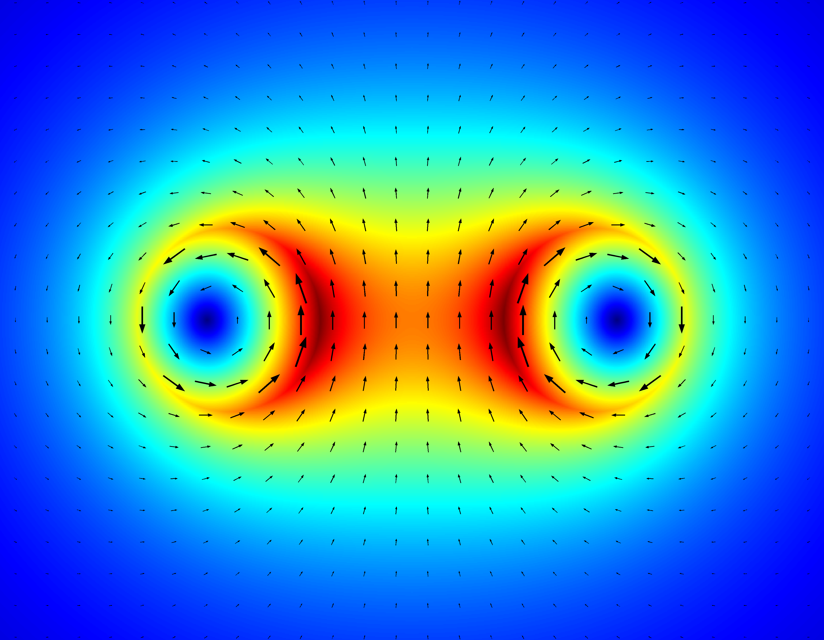
Campos Vetoriais

Slide 2
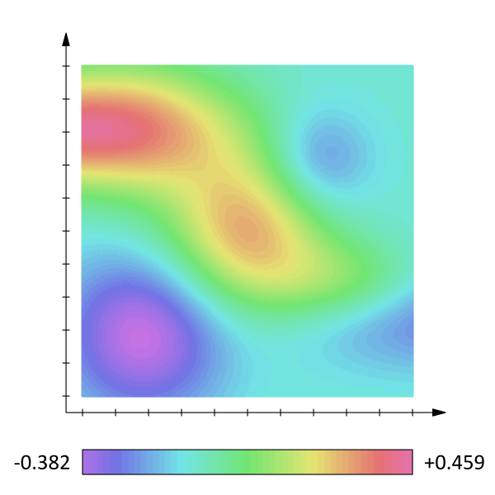
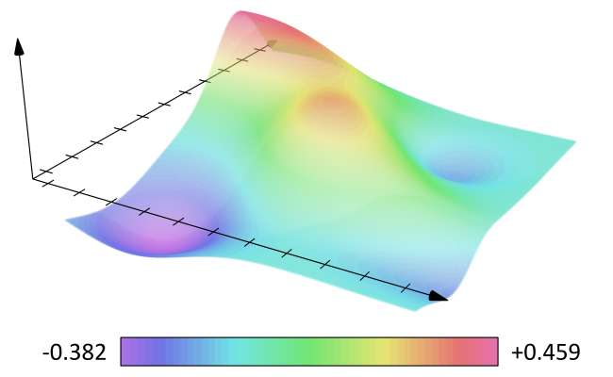





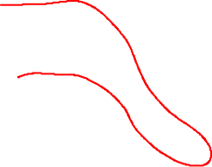
O que é um campo escalar?

Slide 3
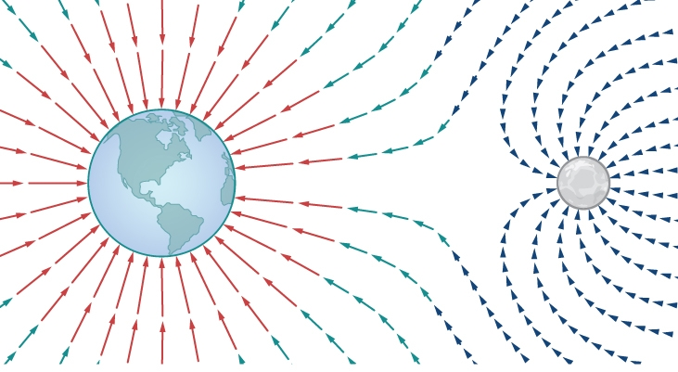
O que é um campo vetorial?

Slide 4
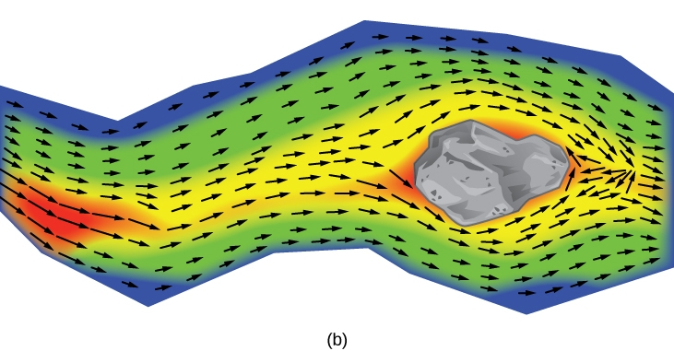


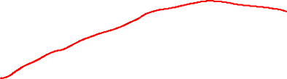



O que é um campo vetorial?

Slide 5
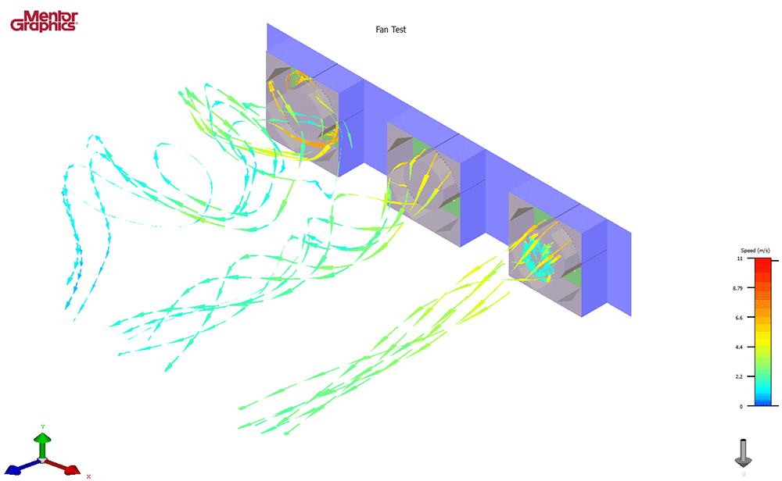
O que é um campo vetorial?

Slide 6
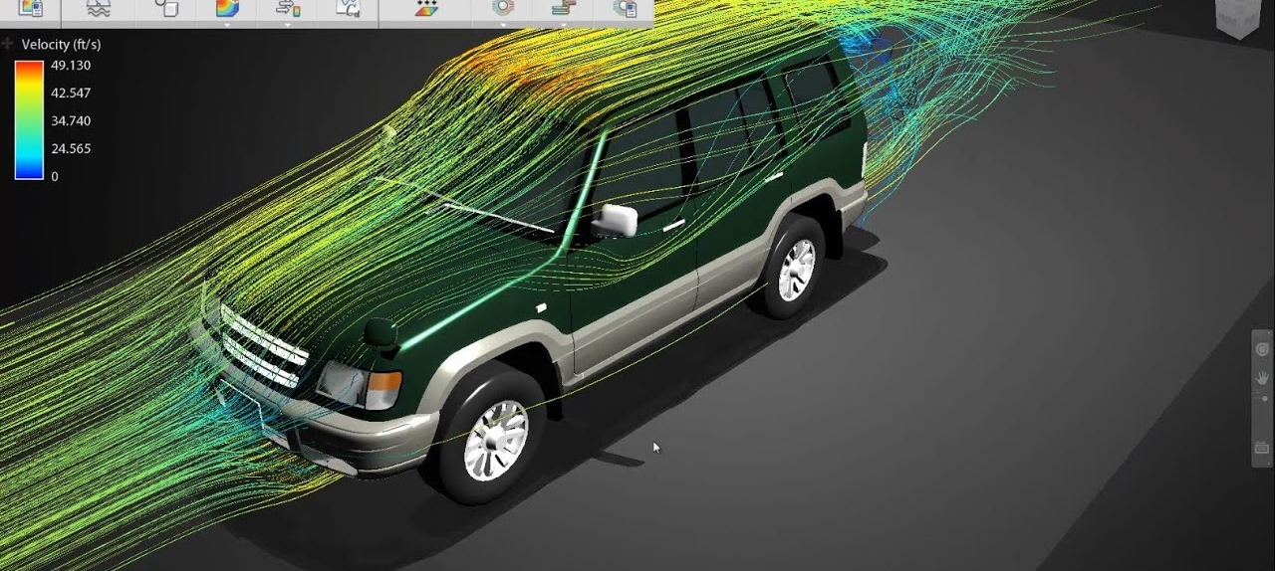
O que é um campo vetorial?
Simulação

Slide 7


Definição

Slide 8
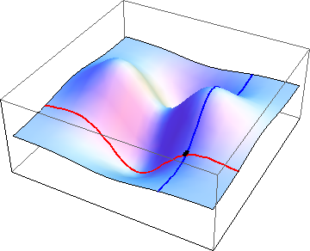
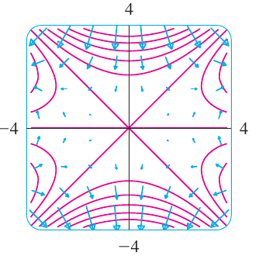
Campos Gradiente - intuição
Campos gradiente e a variação da função
Campos gradiente e as curvas de nivel

Slide 9

Campos Gradiente
Se $f$ for uma função escalar de tres variaveis, o seu gradiente é definido como

Slide 10
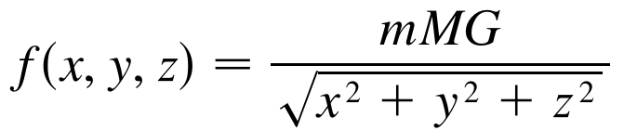
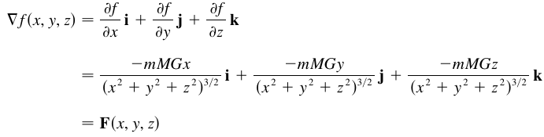

Campo vetorial conservativo
Um campo vetorial $F$ é chamado campo vetorial conservativo se ele for o gradiente de
alguma função escalar, ou seja, se existir uma função f tal que F= grad $f$. Nessa situação,
$f$é denominada função potencial de F.
Campo gravitacional é um campo vetorial conservativo

Slide 11
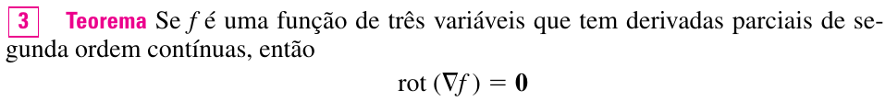
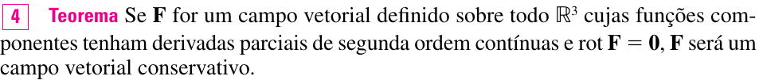
Teoremas

Slide 12
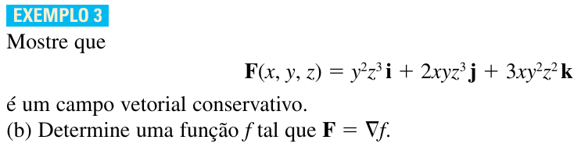





Exemplo

Slide 13






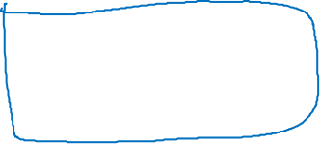












Exemplo cont.

